Slide 1
Návrh modelu prototypu MTX 1-02 Easter Bakalářská práce
Vypracoval: Jan Vrhel
2018 Vedoucí práce: Ing. Monika Karková, PhD.

Slide 2
Cíl práce
Cílem bakalářské práce je popis a vývoj vozů automobilky Metalex a vymodelování formule v 3D softwaru Autodesk Inventor Professional.

Slide 3
Obsah prezentace
Teoretická část
Teoretický základ
Výzkumný problém a metodika práce
Aplikační část
Charakteristika softwaru
Definování technických parametrů
Návrh a realizace modelu
Diskuze výsledků
Návrhy opatření

Slide 4
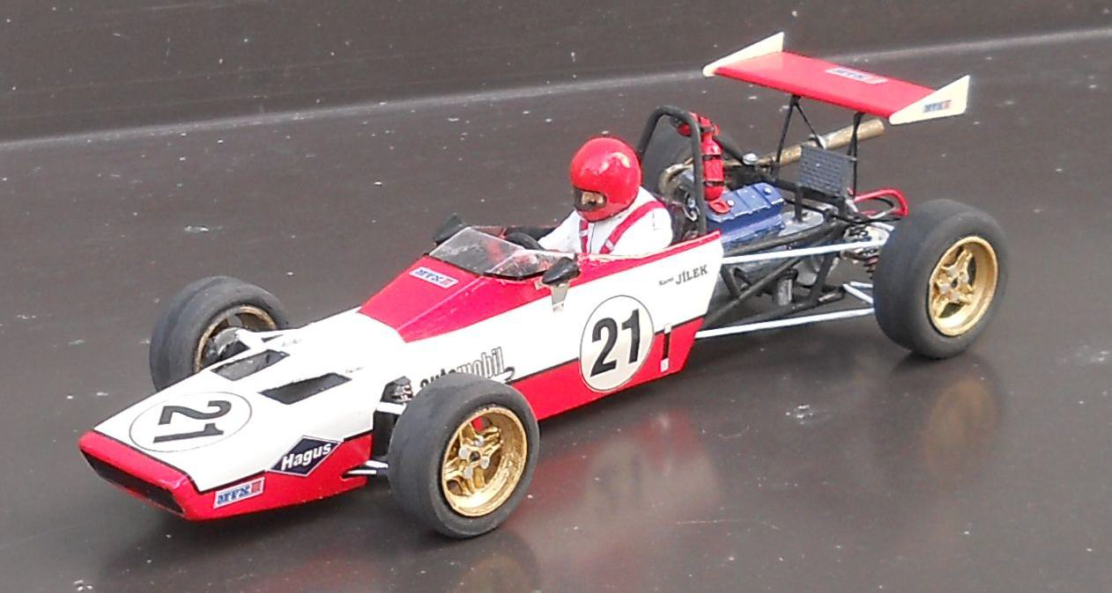
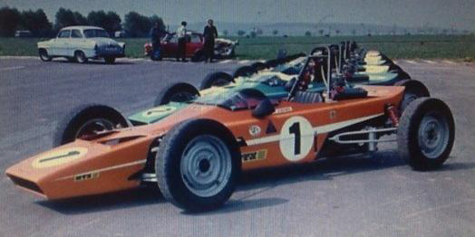
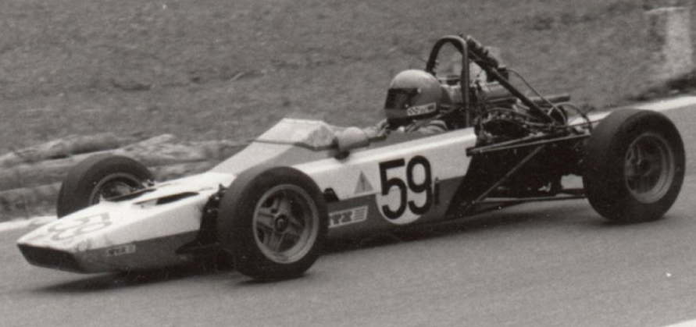
Teoretický základ
Vznik firmy Metalex – 1969
Pauer a Kleinmond
MTX 1-01 Škoda a MTX 1-02 Easter
Metalex dnes

Slide 5
Výzkumný problém a
metodika práce
Výzkumný problém
Přiblížení firmy Metalex
Zaměření na MTX 1-02 - popis a vizualizace ve 3D softwaru
Metodika práce
Sběr vhodných knižních a internetových zdrojů
Zpracování 3D modelovacím softwarem
Komparace dat
Vyhodnocení výsledků práce

Slide 6
Charakteristika softwaru Autodesk Inventor Professional 2017
Nejprodávanější 3D CAD software
3D návrhy, sestavy, rozpady sestav, výkresy a fotorealistické vizualizace
Doplňky – pevnostní analýza, Visual studio, kabely a svazky

Slide 7
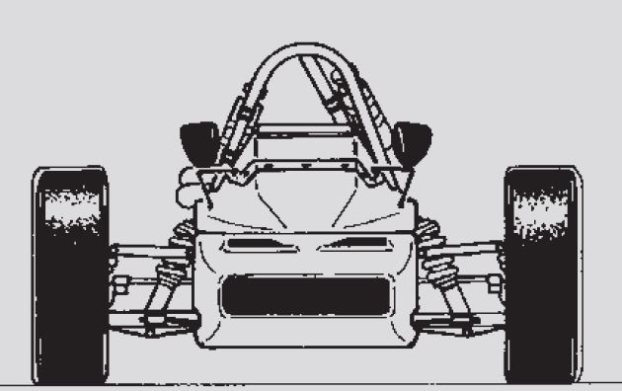
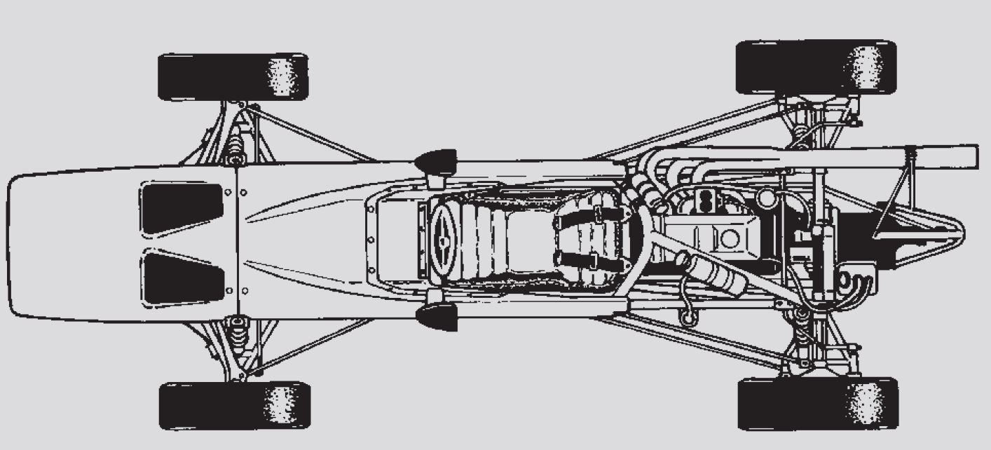
Definování technických parametrů
Definice technických parametrů z dostupných dokumentů

Slide 8
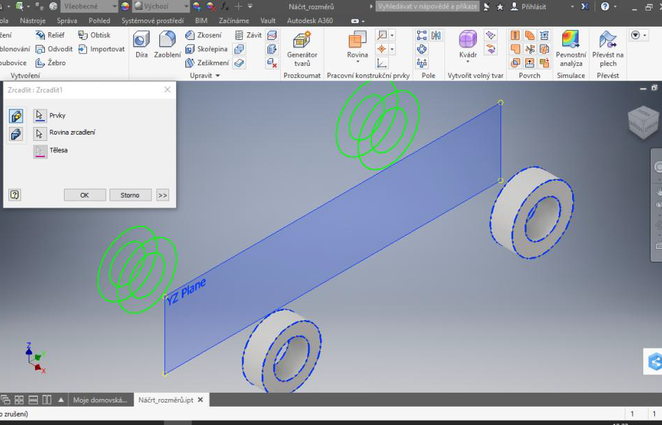
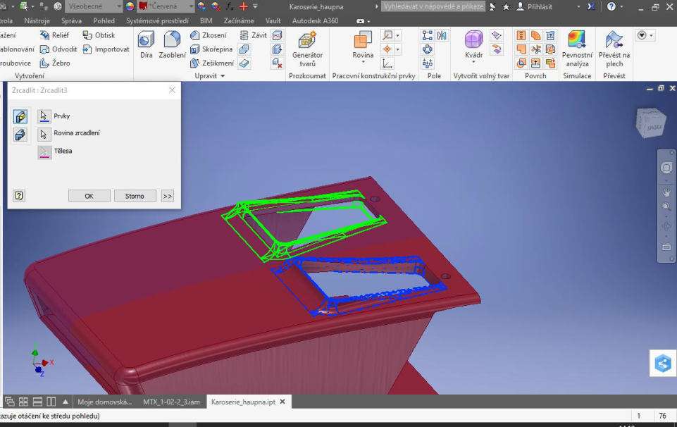
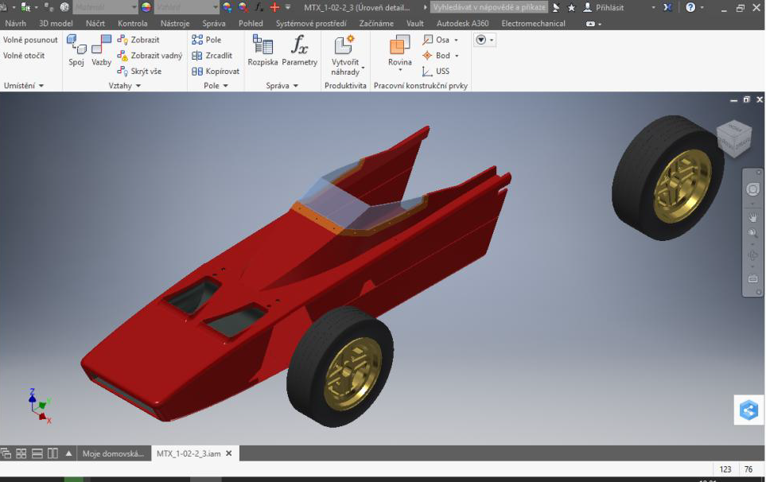
Návrh modelu
Návrh a realizace modelu

Slide 9
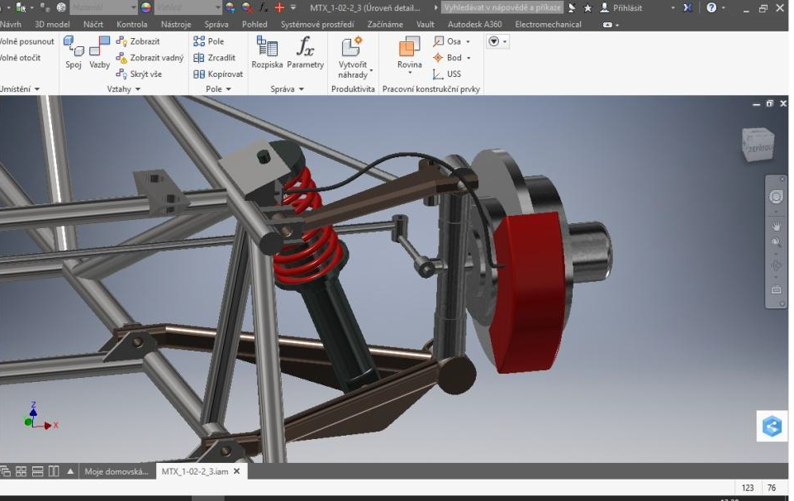
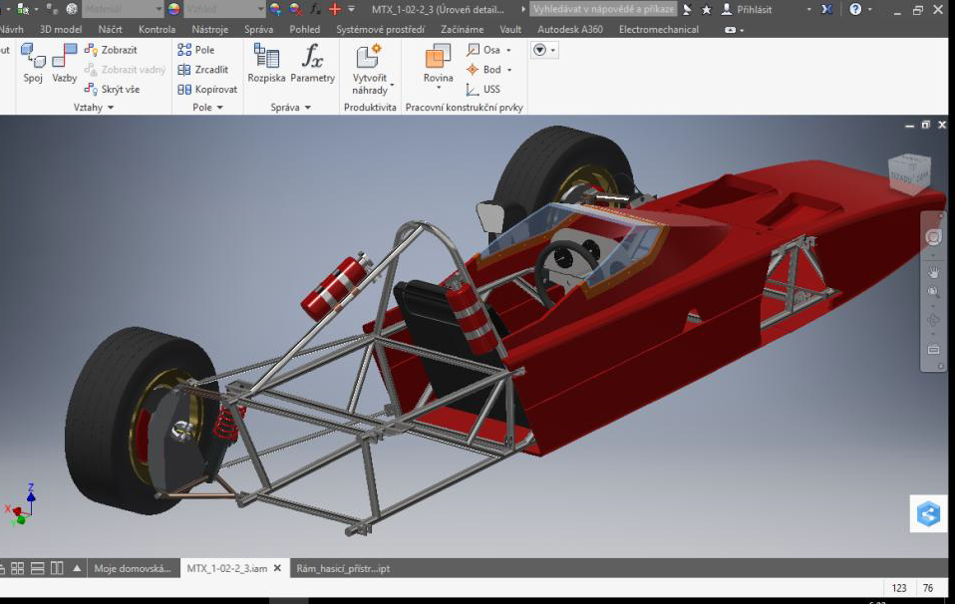
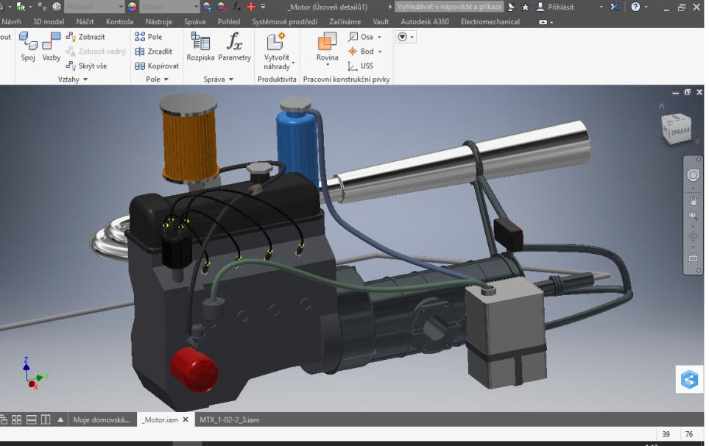
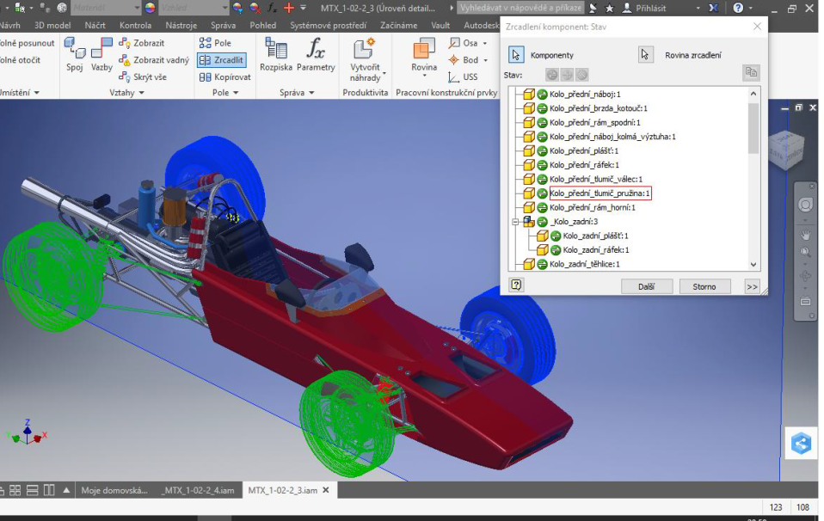
Návrh modelu

Slide 10
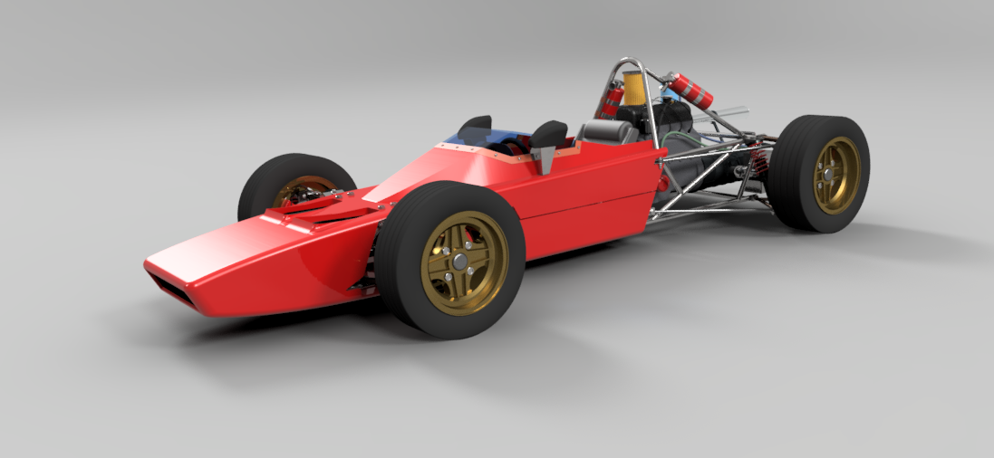
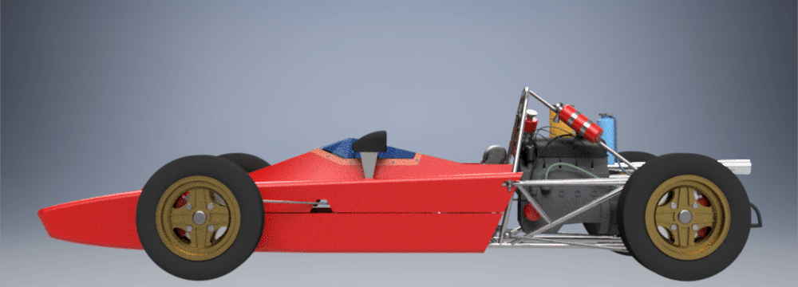
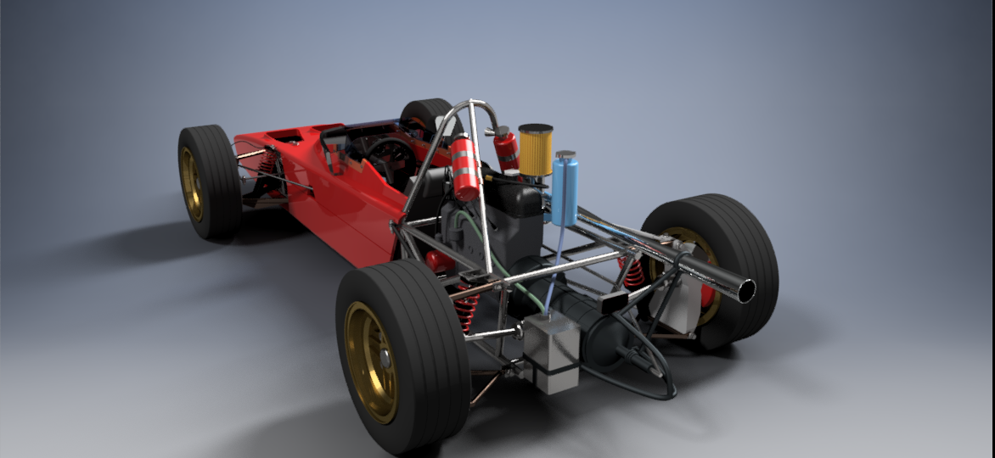
Fotorealistická vizualizace

Slide 11
Diskuze výsledků a návrhy opatření
Diskuze výsledků
Pětiprvkový závěs
Motor – Škoda – VAZ 2101
Aerodynamika – přítlačné křídlo
Návrhy opatření
Větrný tunel
Alternativní paliva
Obnova závodění

Slide 12
DĚKUJI ZA POZORNOST

Slide 13
Otázky vedoucího a oponenta
Otázka vedoucí Co Vás vedlo k tvorbě BP s danou tematikou?
Otázka oponenta Neuvažoval jste o využití svého počítačového modelu například pro výrobu reálného modelu na 3D tiskárně?

